Slide 1
Examen Transversal Programación Web
Integrantes: Martin Norambuena
Sebastián Guerra
Docente: Viviana Poblete
Sección: 003D

Slide 2

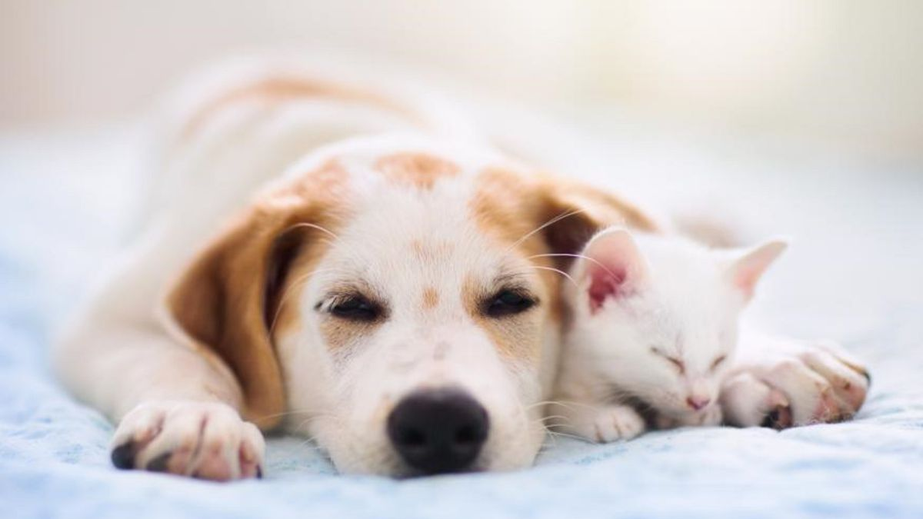
Presentación
Objetivo:
Esta es una organización sin fines de lucro, es por eso que toda nuestra ganancia será donada a un programa de ayuda que rescata animales en situación de calle y les busca un hogar.
Es por eso que decidimos implementar el diseño de una página web para mejorar la compra y venta de nuestro productos para mascotas, como fin busca ayudar a la compra de alimentos y hogar a nuestros animalitos.

Slide 3
Solución propuesta
Diseñar una página web user-friendly para que los usuarios y/o clientes puedan acceder de la mejor forma a nuestro sitio.
Es por esto que hemos decidido realizar e implementar diferentes funciones que permitan la compra de nuestros productos para mascotas.
En esta hallaremos información acerca de diferentes productos para perros y gatos, como arenales, bandadas , correas, etc.

Slide 4
Principales características
En nuestra página web encontraremos diferentes funciones asociadas a la compra y venta de productos para mascotas.
Encontraremos diferentes secciones en las cuales obtendremos información acerca de nuestra misión y visión, formulario de contacto (para responder cualquier duda, opinión o reclamo). Hallaremos una galería de fotos en la cuál habrá una breve reseña de cada producto con su valor.
Permitirá la creación de usuarios, en el cual el cliente podrá :
Ver los productos, seleccionar y comprar.
Realizar un seguimiento de sus productos, para consultar en el estado de estos.
El administrador puede también cambiar el estado de los productos.
Información acerca de días que estaremos atendiendo.

Slide 5
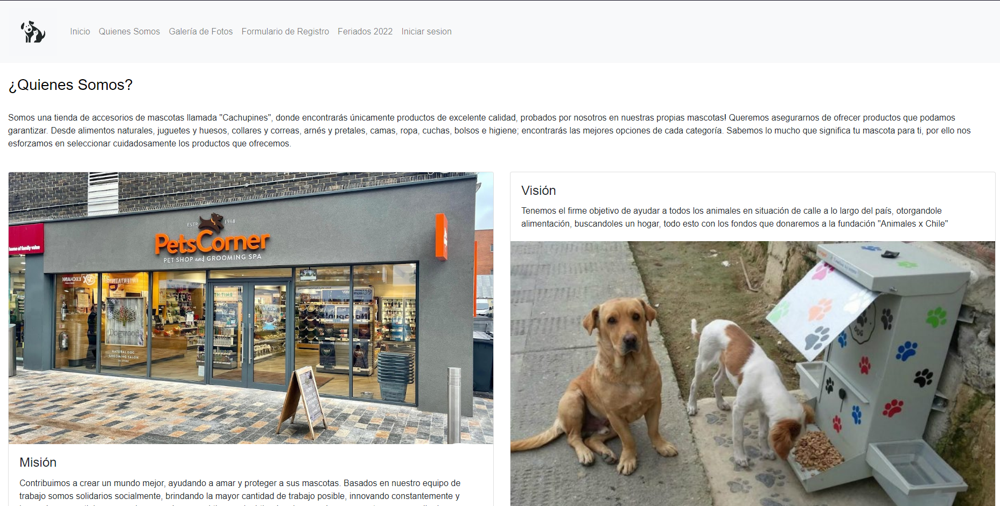
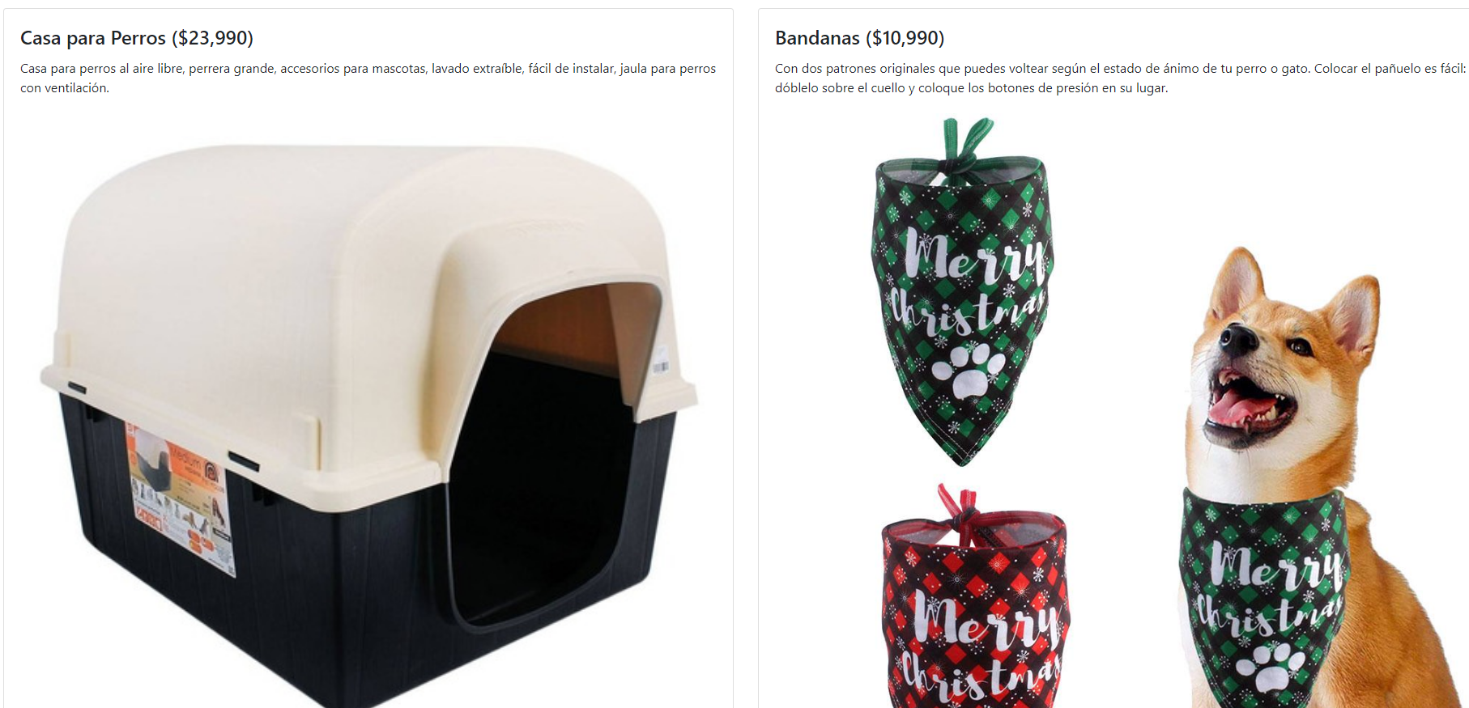
Demo del producto

Slide 6
Conclusión
Nuestra conclusión fue que la pagina solucionó varias de las problemáticas que se abordaban como primera necesidad al comienzo de esta experiencia, a pesar de los errores se pudo completar gran parte de lo que se propuso al principio, aún quedan algunas cosas que mejorar pero el proyecto en su mayoría esta completado.

